Slide 1
Estándares EBAU tratados
Relaciona la Guerra Civil española con el contexto internacional.

Slide 2
Conceptos EBAU tratados
Bombardeo de Guernica.
Comité de No Intervención.
Brigadas Internacionales.

Slide 3
Cronología
Edad Moderna: (1492 – 1789).
Borbones (1700-1788).
Edad Contemporánea: (1789-presente).
Restauración Borbónica (1875-1931).
Segunda República (1931-1939).
Bienio Reformista (1931-1933).
Bienio Radical – Cedista (1933-1936).
Frente Popular (1936-1939).
Guerra Civil (1936-1939).
Franquismo (1936-1975).

Slide 5
La Guerra Civil: la sublevación militar y el estallido de la guerra. La dimensión internacional del conflicto.

Slide 6
Introducción. Causas del conflicto.
Elecciones y los dos bandos. La polarización.
La complicada situación de 1936: huelgas, crisis y violencia.

Slide 7
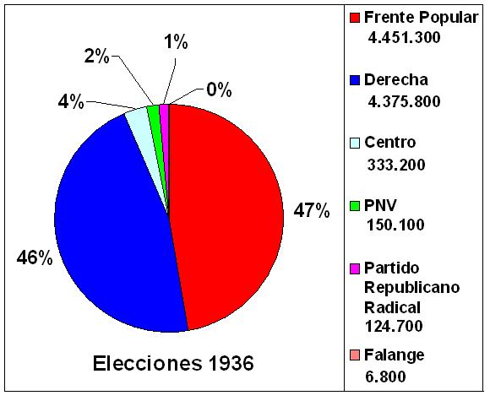
Las elecciones de 1936 dejaban claro que España estaba dividida en dos visiones irreconciliables con una polarización evidenciada por el hundimiento centrista.
Aunque el Frente Popular venció holgadamente, lo cierto es que en votos había un empate.

Slide 8
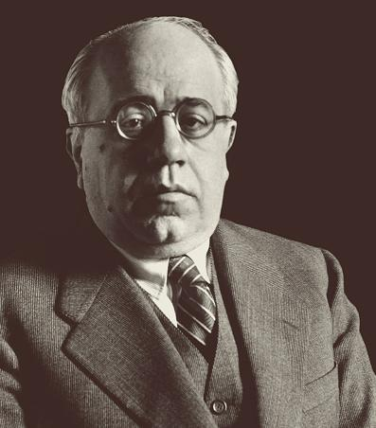
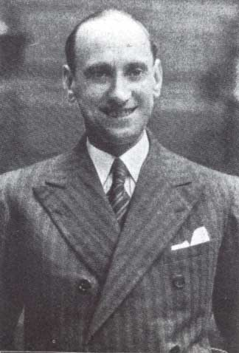
Los gobiernos de Azaña y Casares Quiroga aceleraron las reformas ante la presión sindical pese a la división interna y la falta de consenso.
Azaña fue el presidente hasta mayo. En ese mes se convierte en presidente de la República llamando a Casares Quiroga. Ambos eran de Izquierda Republicana y contaban con el apoyo de Unión Republicana pero no del PSOE.

Slide 9
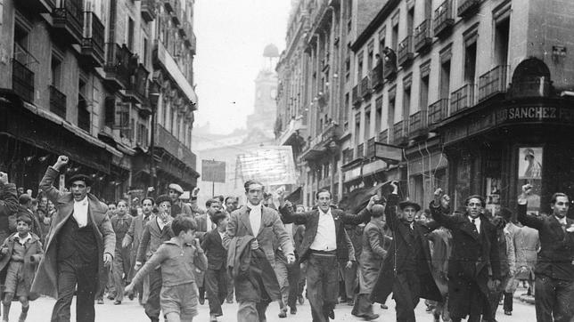
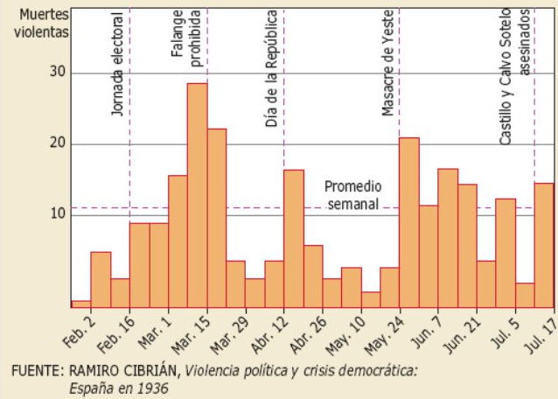
Las huelgas y la crisis económica asolaban el país mientras la violencia se adueñaba de las calles alentada por milicias armadas.
Entre febrero y julio del 36 murieron asesinadas por motivos políticos una media de 11 personas a la semana. Suma los muertos y verás que fueron asesinadas cerca de 300 personas (hay fuentes que hablan de más de 400). ¿Te imaginas que eso ocurriera en la actualidad?

Slide 10
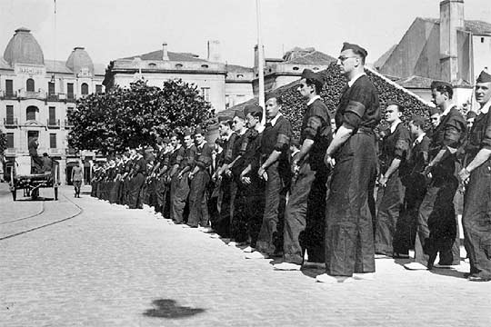
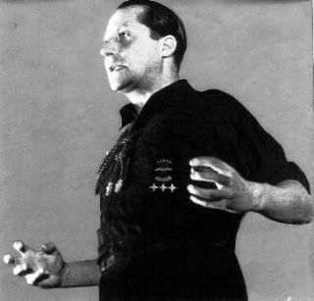
La Falange Española, que estaba entonces atrayendo en masa a las Juventudes de la CEDA, estaba a la cabeza de esa violencia.
En marzo de 1936 el líder falangista José Antonio Primo de Rivera fue detenido y se clausuraron las sedes falangistas. Ocho meses después Primo de Rivera fue ejecutado en Alicante por conspiración.

Slide 11
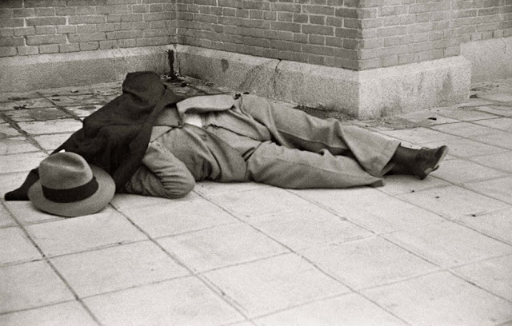
A mediados de julio la violencia alcanzaba su punto álgido con el asesinato del líder de la extrema derecha Calvo Sotelo como represalia al asesinato del teniente republicano Castillo.
Calvo Sotelo era entonces el principal líder de la derecha monárquica. Recuerda que había sido ministro de Hacienda durante la dictadura de Primo de Rivera y en 1934 había fundado el Bloque Nacional.

Slide 12
La sublevación militar y el estallido de la guerra.
Preparativos para el alzamiento.
El alzamiento y los primeros días.
Conformación de los dos bandos: recursos de cada bando.

Slide 13
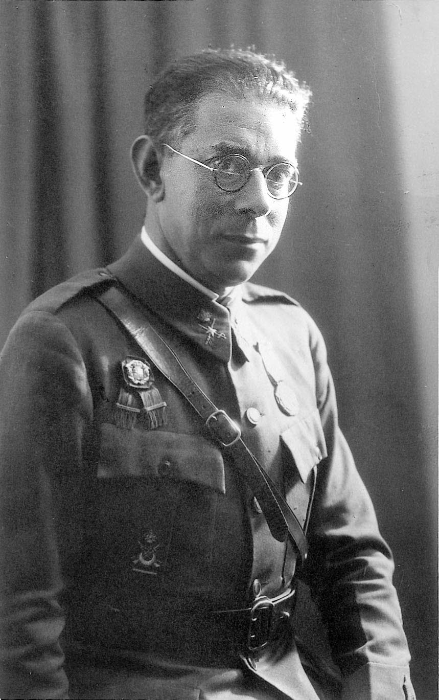
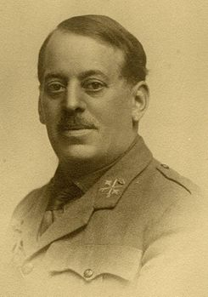
La victoria del Frente Popular activó de inmediato los planes para una conspiración militar prevista para el 18 de julio y que ya en marzo estaría encabezada por el general Mola.
Mola dirigiría los preparativos con la intención de que Sanjurjo (derecha) se pusiera a la cabeza del golpe. Sin embargo, Sanjurjo murió en un accidente aéreo el 20 de julio.

Slide 14
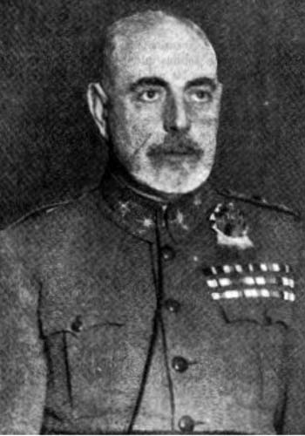
Al frente se encontraban la extrema derecha y multitud de oficiales, varios de ellos dentro de la Unión Militar Española, una asociación semiclandestina contraria a las reformas militares republicanas.
¿Te suena una calle y una parada de cercanías llamada Fanjul? (ahora Avenida de Las Águilas). Joaquín Fanjul fue un destacado miembro de la UME. Fue él quien intentó sublevar al cuartel de la Montaña en Madrid. Fracasó y fue fusilado poco después.

Slide 15
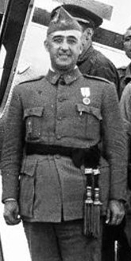
El Gobierno intenta reaccionar alejando de Madrid a los militares sospechosos.
Mola fue enviado a Navarra, Goded a Baleares y Franco a Canarias, además de dejar sin mandos efectivos a otros militares de alta graduación. Lo curioso es que Franco fue uno de los últimos generales en sumarse al golpe y desde luego no fue él quien hizo los preparativos del mismo.

Slide 16
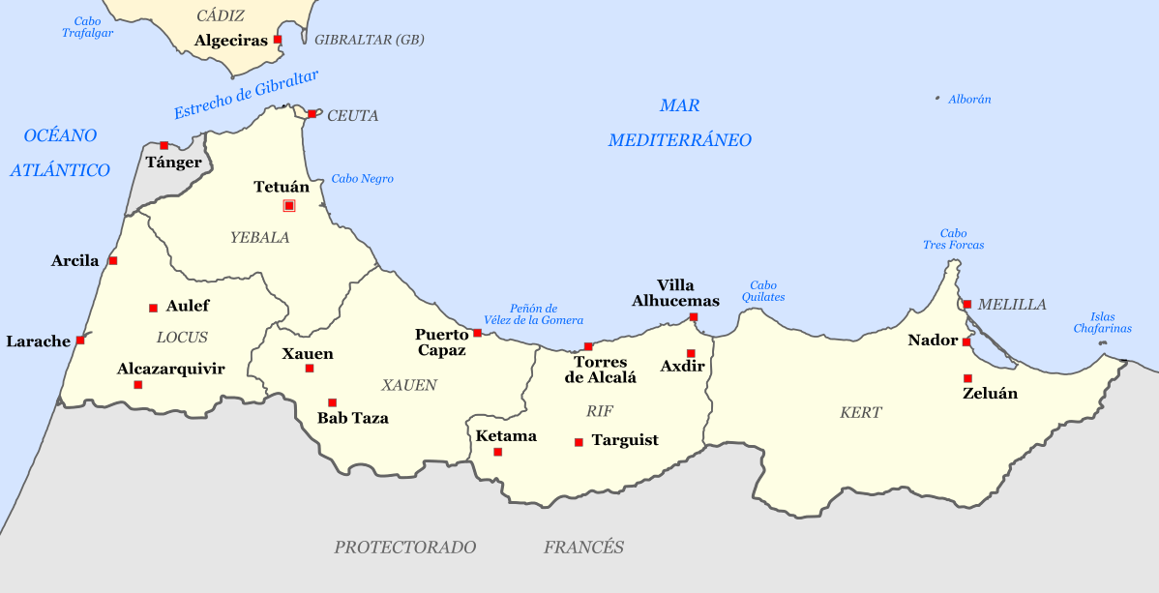
Una filtración hace que el levantamiento se adelante en Melilla al día 17. Ese mismo día se extiende por todo el Protectorado de Marruecos, el cual contaba con las mejores tropas.

Slide 17
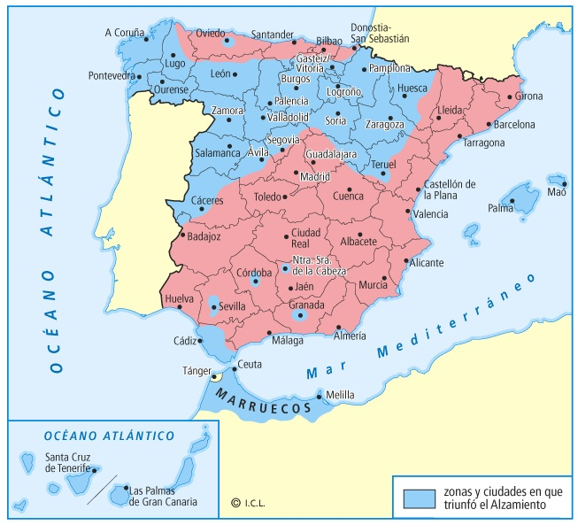
Entre los días 18 y 21 se suceden las sublevaciones en el resto de España con resultados desiguales que provocan la división en dos del país.
En azul las zonas donde triunfó el levantamiento y en rosa donde se mantuvieron fieles a la República.

Slide 18
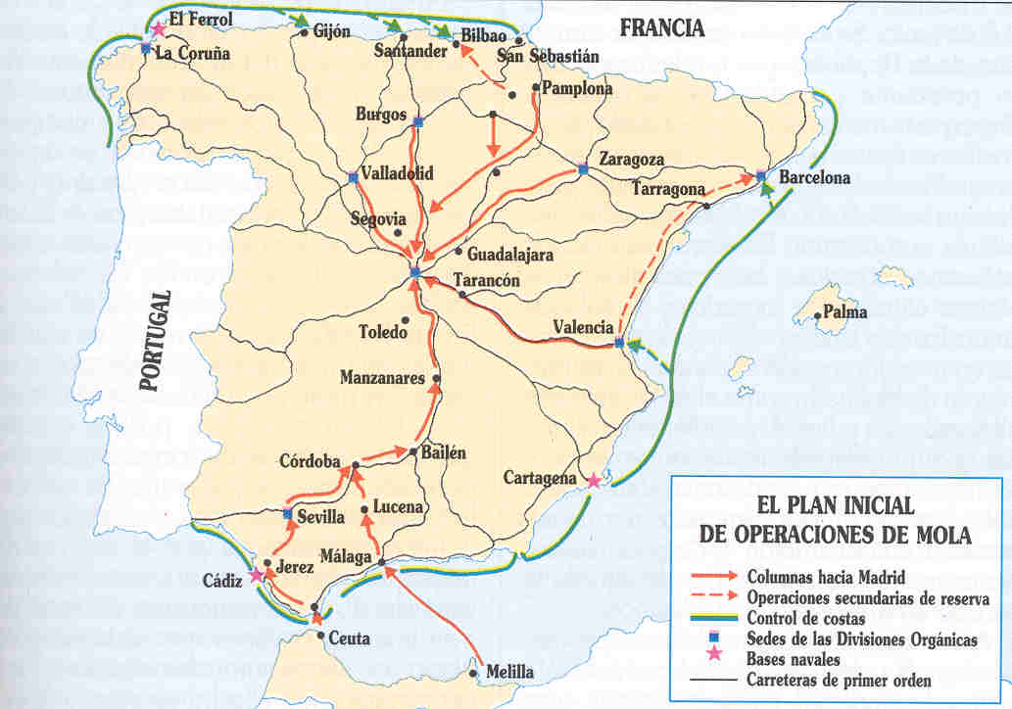
El plan de Mola consistía en que la sublevación triunfara en diversos puntos para después marchar a modo de columnas sobre Madrid, si bien el triunfo fue limitado.
Respecto a estos planes, es evidente que el levantamiento fracasó en Valencia, donde el líder de la CEDA y varios oficiales se mantuvieron fieles al Gobierno y el general encargado no se atrevió a enfrentarse a estos y a los poderosos sindicatos ni a los guardias de asalto.

Slide 19
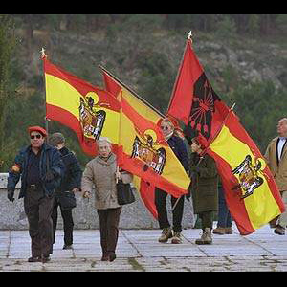
La situación inicial dejaba claro que iba a tratarse de un largo conflicto con dos bandos ya definidos en los primeros días.
¿Cómo podemos llamar a los dos bandos? Lo más aceptado es llamarlos “sublevados” o “golpistas” y “gubernamentales” o “republicanos”. Los propios sublevados se autodenominarían bando “nacional”, pero obviamente es muy discutible porque los republicanos también se consideraban españoles. Fijo que los de la derecha prefieren el término “nacionales”. Tampoco es muy correcto llamarlo bando “fascista” porque, pese al evidente filofascismo de los sublevados, no eran exactamente fascistas.

Slide 20
El bando “sublevado” triunfó en Marruecos, Canarias, gran parte de Castilla y León, Galicia, Navarra, Álava, Aragón, La Rioja, Baleares (excepto Menorca), noroeste de Extremadura, varias capitales andaluzas incluida Sevilla y Oviedo.
Simplificando, triunfaron básicamente en Marruecos, las islas, la parte interior del norte, Galicia y varias capitales andaluzas. Se puede ver que quedaron partidos en dos grandes áreas.

Slide 21
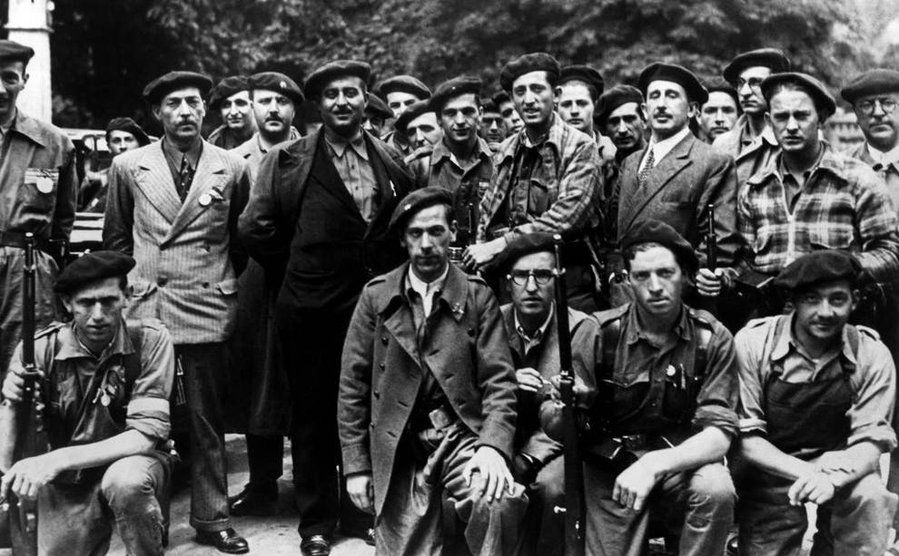
Contaban como grandes ventajas con la mayor parte de la oficialidad, el entusiasmo falangista y carlista y el decidido apoyo italoalemán que les daría el predominio artillero, aéreo y naval.
Y ahí estaba de nuevo el carlismo. Tuvieron especial importancia en Navarra y obviamente apoyaron un golpe monárquico y contrario a una república laica.

Slide 22
El bando “gubernamental” mantuvo Madrid, Barcelona, Valencia, la mayor parte del sur y este del país así como la franja norte.
También su territorio se presentaba partido en dos con el norte en clara desventaja con una estrecha franja desde el oeste de Galicia hasta Guipúzcoa.

Slide 23
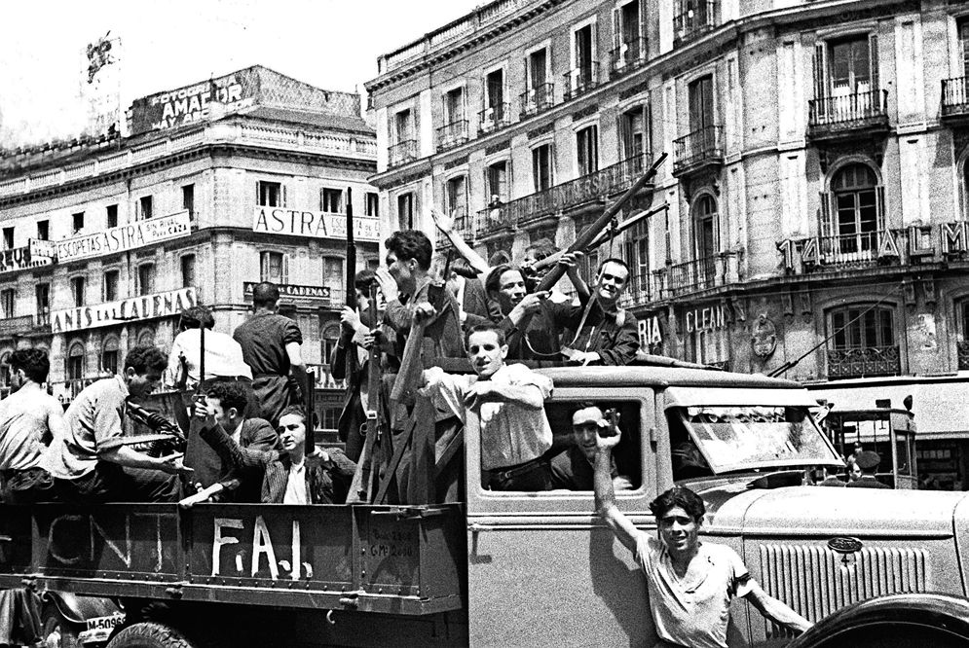
Contaban pues con las principales zonas industriales y financieras, incluido el Banco de España, además de la mayoría de la tropa y el apoyo anarquista, socialista, comunista y, a nivel internacional, de las brigadas y la URSS.
Los obreros y jornaleros, muy sindicalizados, apoyaron en masa a la República, aunque en realidad ya veremos que a menudo generaron una desorganización que dificultó enormemente resistir el empuje de un ejército mucho más disciplinado.

Slide 24
Dimensión internacional del conflicto.
Contexto internacional y visiones del conflicto.
Apoyos de los sublevados: Italia y Alemania.
Apoyos de los republicanos: URSS, México y Brigadas Internacionales.
Pasividad de las potencias occidentales.

Slide 25
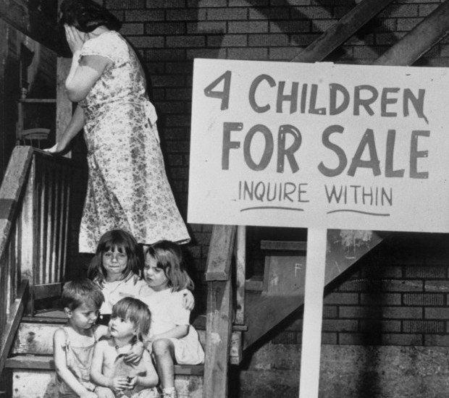
La Guerra Civil hay que entenderla dentro de un contexto internacional muy complicado por el ascenso de los totalitarismos (fascismo, nazismo y estalinismo).
El mundo vivía una situación económica excepcional durante los años 30. La Gran Depresión había agudizado el proteccionismo y un nacionalismo cada vez más extremo. Las democracias se encontraban asediadas por los extremismos que proponían soluciones violentas.

Slide 26
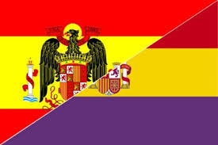
Para unos, la guerra española era la lucha occidental contra comunismo y para otros era la defensa de la libertad frente al totalitarismo.
Los argumentos se simplificaban. Estás conmigo o contra mí. Pese a todo, ya veremos que, especialmente en el bando republicano, había grandes disensiones internas.

Slide 27
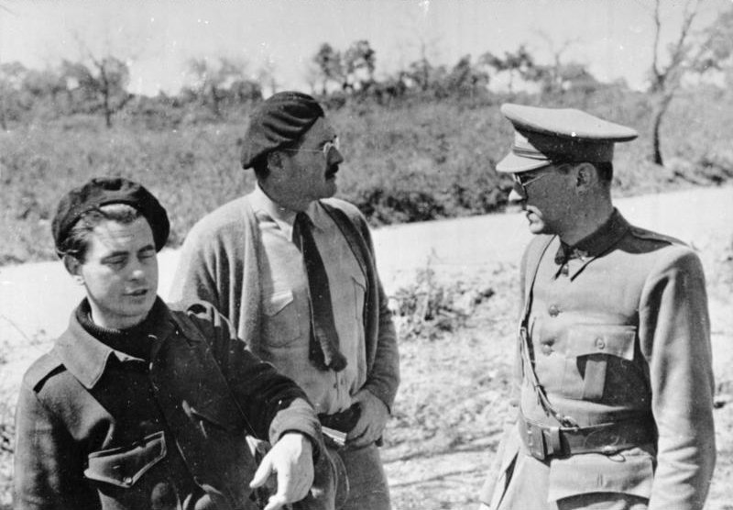
La importancia internacional del conflicto quedó reflejada en la decisiva aportación de otros países.
El conflicto tuvo un seguimiento en todo el mundo. Personas como el periodista y escritor estadounidense Ernest Hemingway (centro) ayudaron a popularizar la guerra. Fue corresponsal de guerra y al final del conflicto escribió Por quién doblan las campanas.

Slide 28
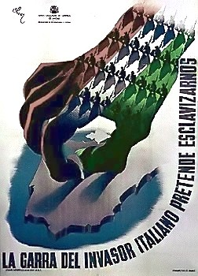
El bando sublevado logró el apoyo italiano, alemán y portugués. Se tradujo en créditos, material bélico, decena de miles de soldados, la Legión Cóndor alemana. Gracias a estas ayudas logró el dominio aéreo y naval.

Slide 29
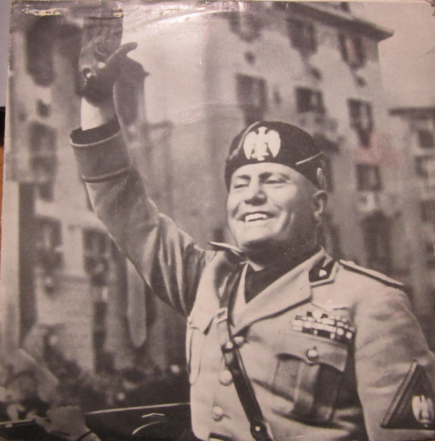
Italia contaba en 1936 con un régimen fascista dirigido desde 1922 por Mussolini.
Ideológicamente estaba más próximo al bando sublevado como inspirador de un fascismo que, en una España bipolar, estaba en la base de los sectores de la “derecha”. Además, defendía un nacionalismo extremista que también casaba más con los sublevados.

Slide 30
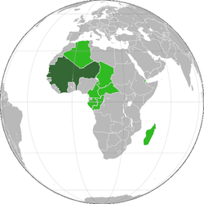
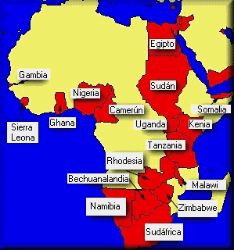
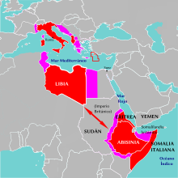
Los italianos aspiraban a recuperar el Imperio romano que había ocupado el Mediterráneo, además de ampliarlo hasta el Índico.
En el reparto de África realizado en 1885 (Conferencia de Berlín). Italia se hizo con Eritrea, Somalia y en 1912 ocupa Libia. A finales del XIX fracasó en sus intentos por ocupar Abisinia (Etiopía), si bien entre 1935 y 1936 lo lograría. El objetivo de Mussolini era unir sus territorios del norte de África, pero ahí chocaba con el Imperio británico y se veía amenazado por el francés.

Slide 31
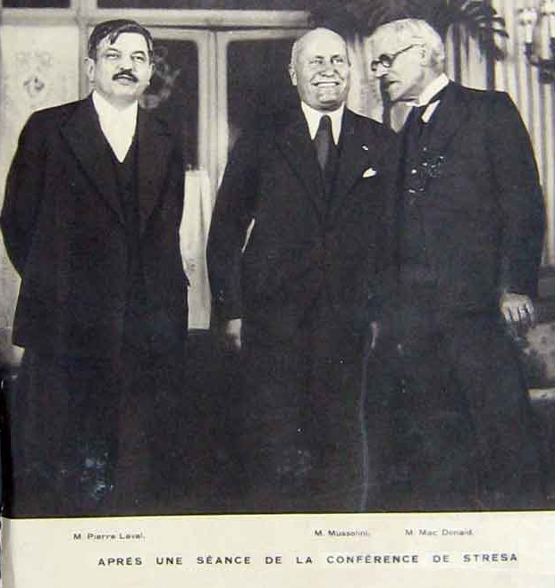
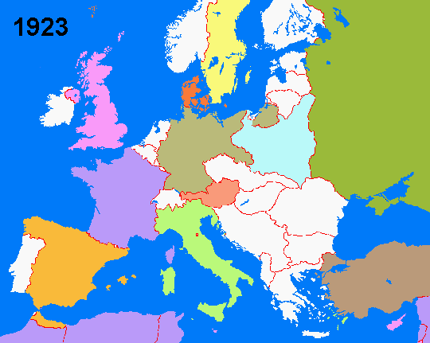
La cosa no estaba clara en absoluto. Hasta 1935 Italia era aliada de Reino Unido y Francia frente a Alemania por el interés alemán en ocupar Austria (Frente de Stresa).
Mussolini estaba interesado en Austria. Era consciente que una anexión alemana significaría la imposibilidad de ocupar el país. Por ello, defenderá su independencia junto a británicos y franceses.

Slide 32
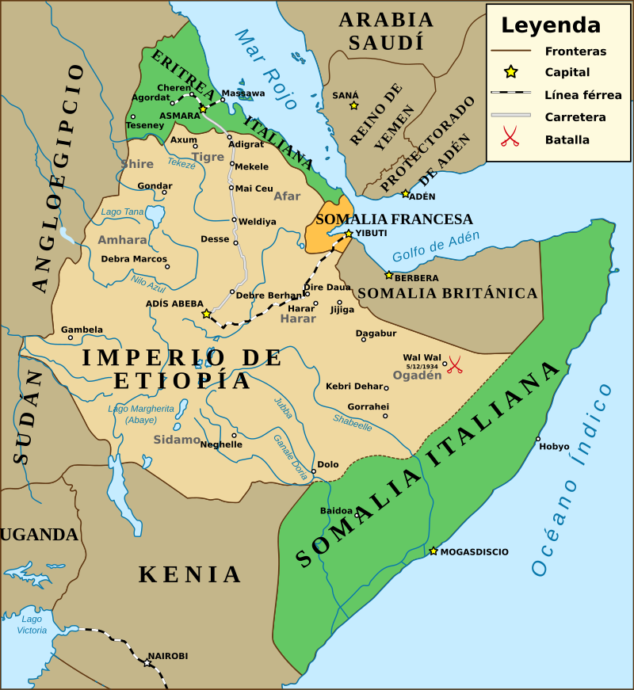
Meses más tarde el pacto salta por los aires cuando Italia inicie la ocupación de Etiopía.
Francia mantenía una posición más neutral (más preocupada por Alemania), pero los británicos ya se habían manifestado en contra de las aspiraciones imperiales italianas. Al final, este tema, al que pronto se unió la intervención en España, pesó más que el austríaco e Italia terminaría cambiando de bando.

Slide 33
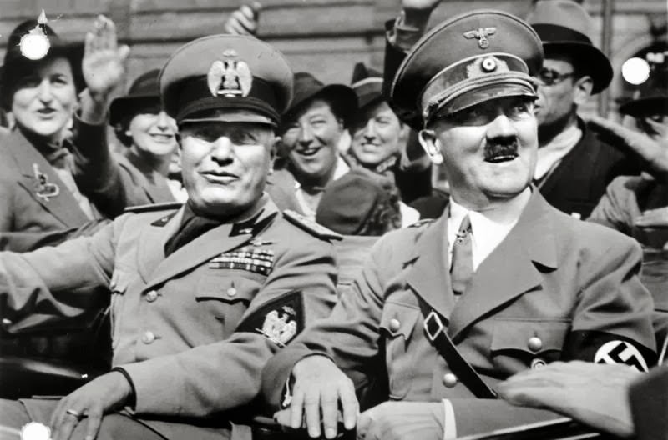
En octubre de 1936 se formó el Eje Roma-Berlín, un tratado de amistad que colocaba definitivamente a Italia como aliada de la Alemania de Hitler. Francia se convertía en el gran enemigo común de cara a asegurar sus objetivos imperialistas.

Slide 34
¿Por qué Mussolini apoyó a los sublevados?
Obviamente influyó el tema ideológico, pero ya se había visto que para Mussolini era más importante la cuestión nacionalista. De este modo, Mussolini buscaba un aliado sólido en el Mediterráneo frente a Francia. También se señala la intención italiana de anexionarse las Baleares y Ceuta y convertir a España en un Estado satélite.

Slide 35
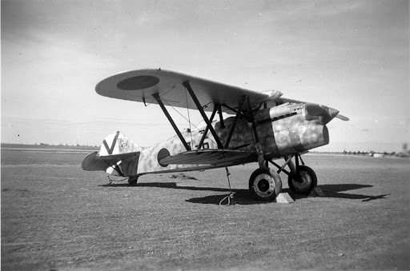
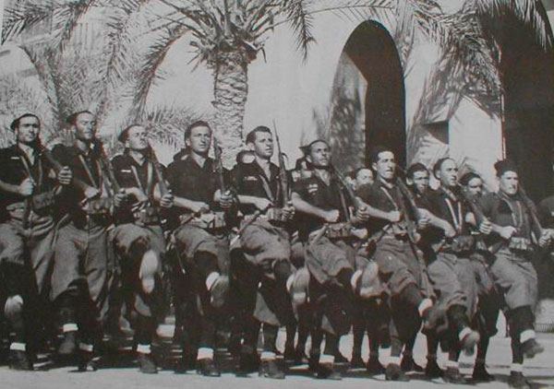
¿Qué apoyo ofreció Italia?
La Italia de Mussolini fue el principal aliado para los sublevados. Envió unos 80.000 soldados, más de 750 aviones y gran cantidad de mercantes, barcos y submarinos de apoyo. A esto hay que sumar abundantes créditos y materiales.
El Fiat CR32 (izquierda), el caza más usado por los italianos, y el Cuerpo de Tropas Voluntarias, nombre dado a las tropas de tierra enviadas por los italianos con militares y voluntarios falangistas.

Slide 36
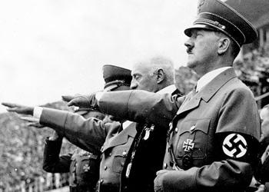
Alemania estaba dirigida en 1936 por Hitler.
Había establecido en el país teutón y régimen con muchos paralelismos con la Italia fascista. Sin embargo, su nacionalismo extremista chocaba con las potencias europeas, incluida Italia.

Slide 37
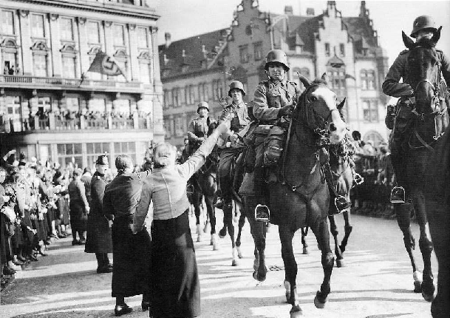
En el mismo 1936, Alemania había mostrado una vez su ambición y poco respecto por los tratados internacionales con la militarización de Renania.
Renania era un territorio fronterizo entre Alemania y Francia. Ambos países llevaban décadas pugnando por los territorios de Alsacia y Lorena y Alemania tenía aún muy reciente la humillación que supuso el Tratado de Versalles de 1919.

Slide 38
¿Por qué Hitler apoyó a los sublevados?
De nuevo podía existir una mayor afinidad ideológica, pero la verdadera razón era contar con un aliado en la espalda de Francia además de afianzar el apoyo italiano ante un previsible conflicto con los franceses.

Slide 39
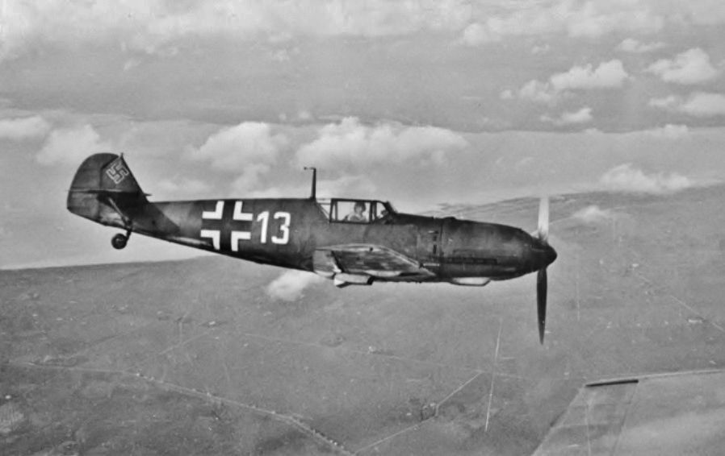
¿Qué apoyo ofreció Alemania?
Además de créditos, los germanos enviaron un material bélico de gran calidad, especialmente la Legión Cóndor, una unidad de aviación con cazas y bombarderos (más de 600 aviones) que incluía además de forma regular a unos 5000 soldados. También la flota alemana ayudó a los sublevados defendiendo a sus mercantes que transportaban armas para los sublevados. Además enviaron unos 200 tanques o artillería.
Al principio, la Legión Cóndor no contaba con aparatos muy modernos pero fueron mejorando durante el conflicto, con el envío de aviones como el Messerschitt Bf 109 (imagen).

Slide 40
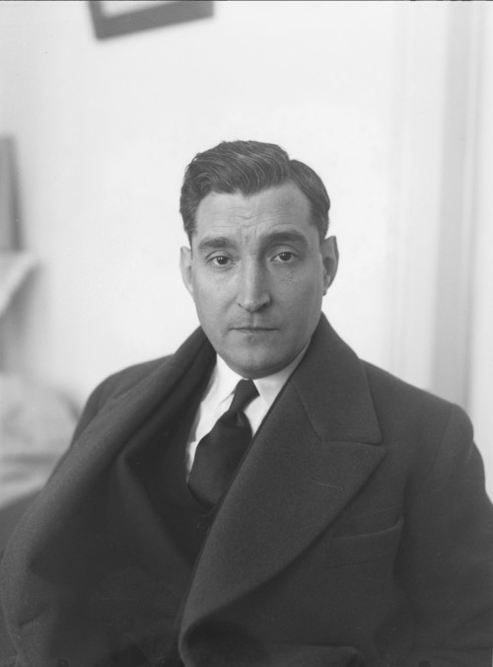
En Portugal gobernaba Salazar.
Menos conocido que Mussolini o Hitler, su ascenso se produce a raíz del golpe de Estado militar dado contra la república en 1926. En 1933 se afianzó como dictador (el Estado Novo). Tenía algunos puntos en común con el fascismo, caso del corporativismo o el nacionalismo, pero también diferencias al proceder de la democracia cristiana. Su catolicismo y la menores aspiraciones imperialistas le diferenciaron de los regímenes totalitarios y le permitieron mantener la dictadura hasta 1974 (con él en el poder hasta 1968).

Slide 41
¿Por qué Salazar apoyó a los sublevados?
Aquí la política exterior no iba más allá de evitar conflictos con los sublevados. En este caso sí había una afinidad ideológica en la defensa del catolicismo y el anticomunismo. Además, no era demasiado proclive a la república (sobre todo al anticlericalismo), aunque tampoco a la monarquía.

Slide 42
¿Qué apoyo ofreció Portugal?
Portugal jugó un importante papel. Sus créditos fueron más modestos pero llegaron muy pronto, fue el principal receptor de las armas europeas que después se enviaban a España y permitió conectar las dos partes del bando sublevado y entregar a los republicanos huidos. También envió 10.000 voluntarios.

Slide 43
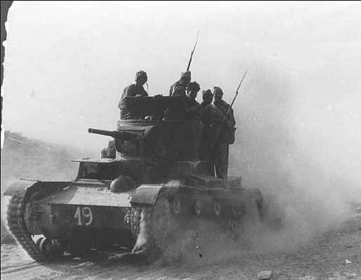
Los republicanos contaron con el decidido apoyo de la URSS de Stalin que incluyó buenos tanques, aviación y armas diversas.
Entre la ayuda soviética destacaron los tanques T-26 (derecha). Sin embargo, la ayuda soviética llegó más tarde que la italiana y la alemana. Se justificó ante la impunidad con la que estos países ayudaban a los sublevados y para España supuso la pérdida de gran parte de sus reservas de oro como pago al material recibido.
El material soviético vino acompañado por militares y asesores además de alimentos, combustible, ropa…

Slide 44
¿Por qué Stalin apoyó a los sublevados?
El comunismo soviético no veía con buenos ojos los regímenes democráticos. Sin embargo, el ascenso del fascismo y el nazismo llevó a Stalin a acercarse a las democracias. Entabló relaciones diplomáticas con la República desde 1933 y en 1936 entró en el Frente Popular. Su objetivo era pues frenar al fascismo, pero además influyó la pasividad occidental para que se decidieran a actuar frente a la agresividad italoalemana.

Slide 45
¿Qué apoyo ofreció la URSS?
La URSS que incluyó buenos tanques, aviación, armas diversas y asesores.
Entre la ayuda soviética destacaron los tanques T-26 (derecha). Sin embargo, la ayuda soviética llegó más tarde que la italiana y la alemana. Se justificó ante la impunidad con la que estos países ayudaban a los sublevados y para España supuso la pérdida de gran parte de sus reservas de oro como pago al material recibido.
El material soviético vino acompañado por militares y asesores además de alimentos, combustible, ropa…

Slide 46
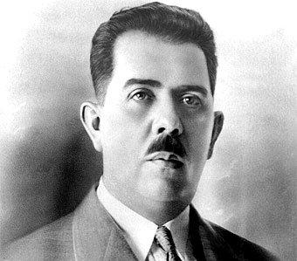
También contó con el apoyo más testimonial de México y al principio de Francia.
Lázaro Cárdenas era el presidente de México donde existía un régimen republicano con tintes socialistas. Envió fusiles a España pero destaca ante todo por acoger a decenas de miles de españoles que huían de la guerra.

Slide 47
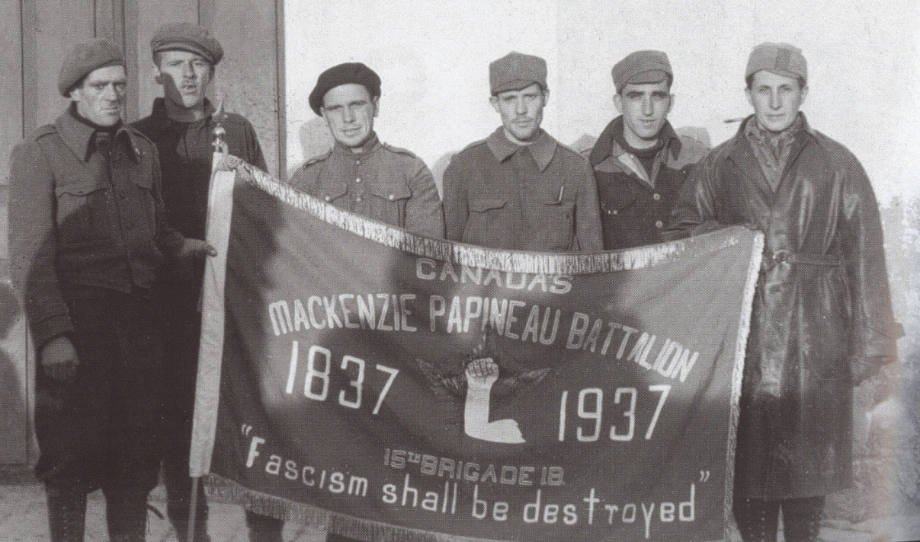
El otro gran apoyo internacional para los gubernamentales fueron las Brigadas Internacionales reclutadas por la Tercera Internacional procedentes de Europa, Estados Unidos, Canadá o Hispanoamérica.
Llegaron unos 60.000 voluntarios, la mayoría comunistas reclutados a través de los partidos de esta ideología. Combatieron desde noviembre de 1936 y fueron claves para evitar, por ejemplo, la caída de Madrid.

Slide 48
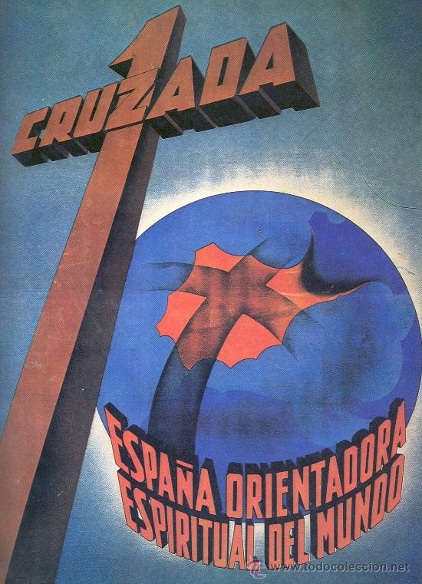
Las potencias democráticas occidentales, Reino Unido, Estados Unidos y finalmente Francia, se decantaron por la neutralidad. El Vaticano también se mantuvo públicamente neutral.
Un elemento clave para los sublevados era su componente católico. Muchos obispos españoles no dudaron en calificar la lucha de los sublevados como un cruzada contra el comunismo. Sin embargo, el papa Pío XI intentó en todo momento mantener una difícil neutralidad en el conflicto pese al evidente y violento anticlericalismo de la mayoría de los republicanos.

Slide 49
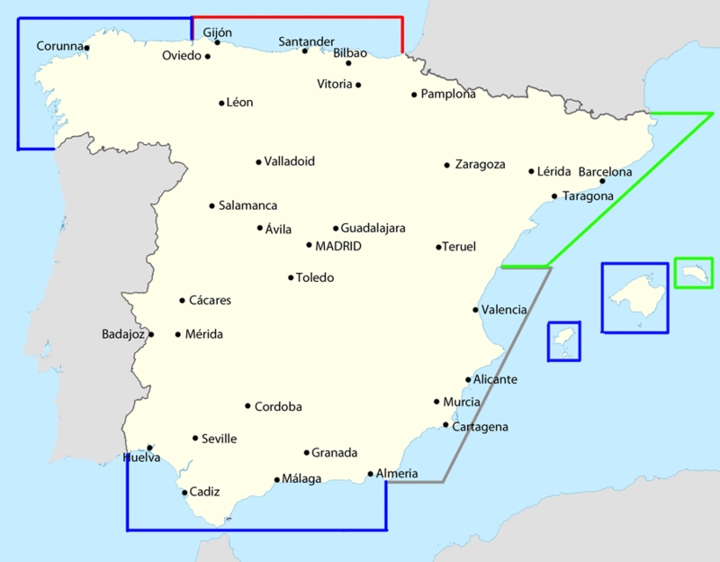
Las democracias se ampararon en el Acuerdo de No Intervención en España firmado por los países europeos, incluidos Alemania, Italia y la URSS, y apoyado por Estados Unidos.
Se llegaron a establecer unas zonas de control naval bajo la supervisión de Gran Bretaña (azul), Francia (rojo), Italia (verde) y Alemania (gris). Sin embargo, no actuó como un bloqueo naval y no impidió la llegada de ayudas internacionales. Tampoco hubo quejas contra esta impunidad más allá de las medidas tomadas por la URSS.

Slide 50
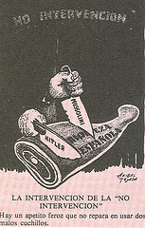
El Comité de No Intervención era el órgano encargado de hacer cumplir el acuerdo firmado.
Afincado en Londres, su fracaso fue evidente puesto que no pudo evitar que Alemania, Italia, Portugal y la URSS enviaran todo tipo de materiales y créditos. A partir de 1937 su funcionamiento fue casi inexistentes para desaparecer con el fin de la contienda en 1939. Así lo denunciaban los republicanos en el ABC del 21 de enero de 1937 (derecha).

Slide 51
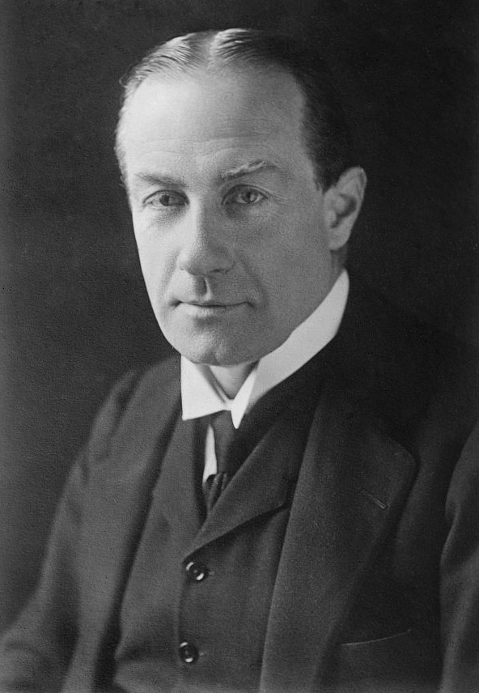
Detrás de esta postura estaba la política del apaciguamiento defendida por Gran Bretaña.
La política del apaciguamiento fue la práctica seguida por los gobiernos británicos en asuntos internacionales a mediados de los años 30. La hizo famosa el primer ministro Neville Chamberlain cuando permitió a Hitler anexionarse Checoslovaquia, pero ya antes había sido practicada por su antecesor Stanley Baldwin (derecha). Se confiaba en que Alemania se conformaría con verse resarcida por el Tratado de Versalles y se temía más el avance comunista. Francia se vio obligada a seguir a los británicos para no perder el apoyo de estos.

Slide 52
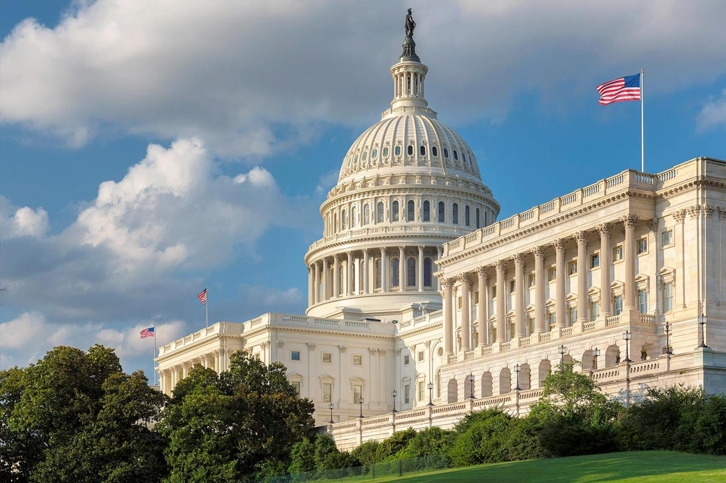
Por su parte, en Estados Unidos impuso un “embargo moral” para no vender armas a ningún bando y en 1937 se convirtió en ley.
El problema fue que solo se embargó el envío de armas, pero no de otros productos como petróleo o camiones.

Slide 53
Esta política no impidió que las empresas angloamericanas (Texaco, Shell, General Motors o Ford) dieran un apoyo fundamental a los sublevados.
Texaco y Shell proveyeron de petróleo a los sublevados, clave para las operaciones militares, mientras que General Motors, Ford o Studebaker suministraron muchos camiones. Parece que las aportaciones de Texaco fueron especialmente importantes.

Slide 54
Conclusión. Influencia internacional de la Guerra Civil.
La Guerra Civil como antesala de la Segunda Guerra Mundial.
Efectos de los apoyos internacionales: victoria sublevada y posterior aislamiento internacional de España.

Slide 55
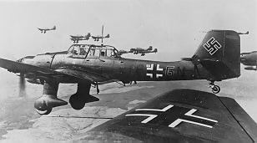
La Guerra Civil es considerada como la antesala de la Segunda Guerra Mundial: sirvió a Alemania para probarse y obligó a los diferentes países a posicionarse de cara al futuro (por ejemplo, estrechó el Eje Roma-Berlín).
En España los alemanes usaron sus mejores cazas (Messerschmitt Bf 109) y sus mejores bombarderos (Junkers Ju 87, en la imagen, y los Heinkel He 111). Después los usarían en la Guerra Relámpago que permitió la rápida invasión de Francia.

Slide 56
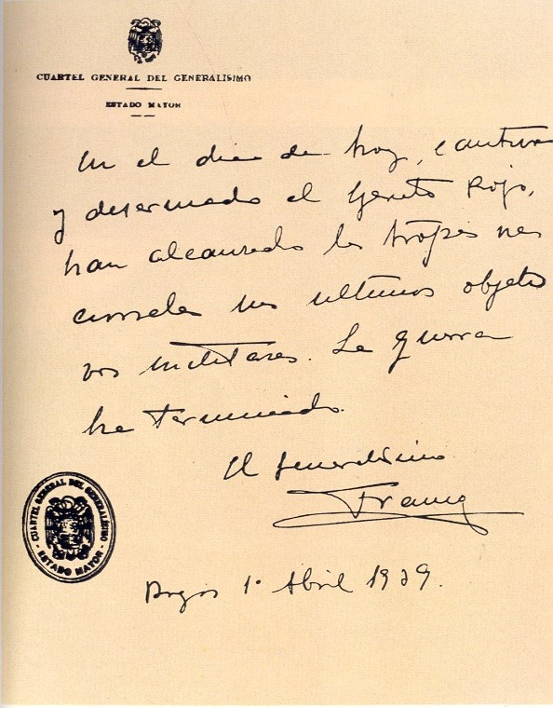
El apoyo italoalemán y la pasividad occidental fueron claves para explicar la victoria sublevada.
Es muy difícil determinar el grado de responsabilidad de cada país en la derrota republicana. Sin los portugueses, hubiera sido complicado unir los dos bloques sublevados, sin el apoyo a italiano y alemán probablemente las tropas africanas no hubieran llegado a la Península, sin el petróleo de Texaco los avances se hubieran ralentizado, con el apoyo británico y francés a los republicanos…

Slide 57
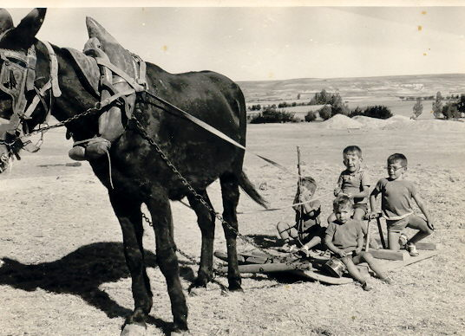
Además, la relación del nuevo régimen con nazis y fascistas determinaría el posterior aislamiento del país durante años.
¿Se hubiese modernizado España o se hubiera convertido en un Estado satélite de la URSS? No se saber pero lo que sí está claro es que el país estuvo aislado hasta los años 50 por su relación con Hitler y Mussolini que estuvo cerca de meterla en la Segunda Guerra Mundial.

